Slide 1
QUÁ TRÌNH QUYẾT ĐỊNH MARKOV
NGÔ QUỐC TRẦN HIẾU 20151329
NGUYỄN ĐỨC MINH 20152459
LÊ THỊ DUYÊN 20150642

Slide 2
KHÁI NHIỆM CƠ BẢN

Slide 3
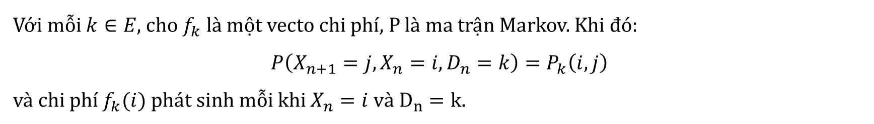
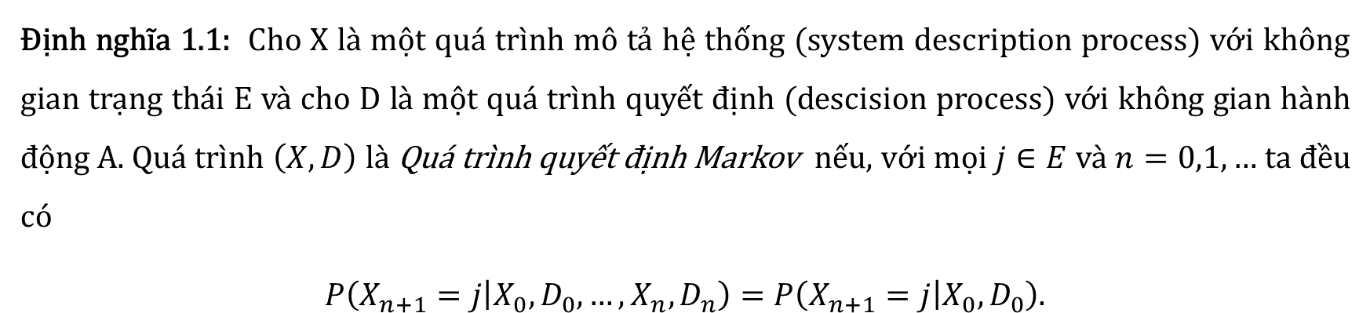
QUÁ TRÌNH QUYẾT ĐỊNH (MARKOV DECISION PROCESS)
Định nghĩa 1.1: Cho X là một quá trình mô tả hệ thống (system description process) với không gian trạng thái E và cho D là một quá trình quyết định (descision process) với không gian hành động A. Quá trình $\left(X,D\right)$ là Quá trình quyết định Markov nếu, với mọi $j∈E$ và $n=0,1,…$ ta đều có
$$P\left(X_{n+1}=j | X_{0},D_{0},…,X_{n},D_{n}\right)=P\left(X_{n+1}=j | X_{0},D_{0}\right).$$
Với mỗi $k∈E$, cho $f_{k}$ là một vecto chi phí, P là ma trận Markov. Khi đó:
$$P\left(X_{n+1}=j, X_{n}=i, D_{n}=k\right)=P_{k}\left(i,j\right)$$
và chi phí $f_{k}(i)$ phát sinh mỗi khi $X_{n}=i và D_{n}=k.$

Slide 4
CHÍNH SÁCH (POLICY)
Định nghĩa 1.2: Một chính sách (policy) là một tập quy tắc, sử dụng thông tin hiện tại, thông tin quá khứ, ngẫu nhiên chỉ định hành động nào được thực hiện tại mỗi thời điểm.
Tập tất cả các chính sách được biểu diễn bởi $M$

Slide 5
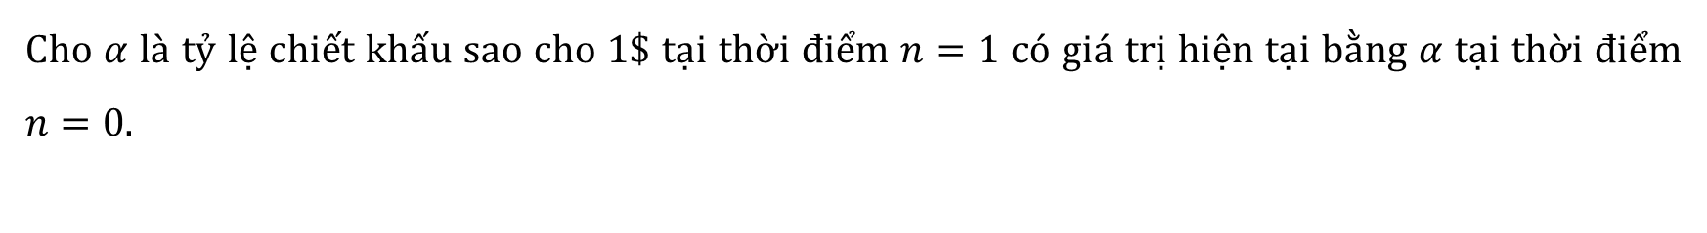
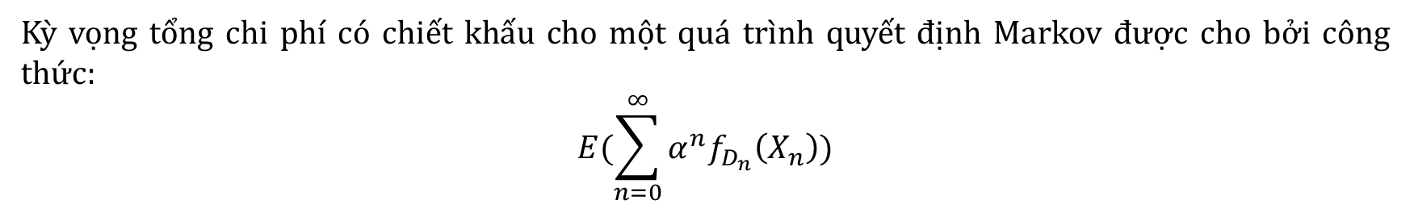
KỲ VỌNG TỔNG CHI PHÍ CÓ CHIẾT KHẤU
Cho $α$ là tỷ lệ chiết khấu sao cho 1$ tại thời điểm $n=1$ có giá trị hiện tại bằng $α$ tại thời điểm $n=0.$
Trong kinh tế, thông thường $α=\frac{1}{r+1}$ với r là lãi suất.
Kỳ vọng tổng chi phí có chiết khấu cho một quá trình quyết định Markov được cho bởi công thức:
$$E(\sum_{n=0}^{∞}{α^{n}f_{D_{n}}\left(X_{n}\right))}$$
Với mỗi chính sách sẽ có một kỳ vọng tổng chi phí có chiết khấu khác nhau.

Slide 6
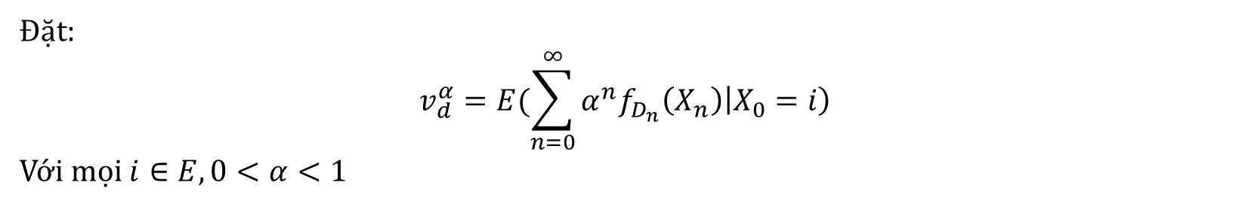
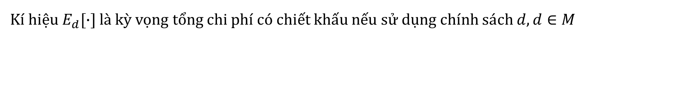
KỲ VỌNG TỔNG CHI PHÍ CÓ CHIẾT KHẤU
Kí hiệu $E_{d}[∙]$ là kỳ vọng tổng chi phí có chiết khấu nếu sử dụng chính sách $d, d∈M$
Đặt:
$$v_{d}^{α}=E(\sum_{n=0}^{∞}{α^{n}f_{D_{n}}\left(X_{n}\right)\left|X_{0}=i\right)}$$
Với mọi $i∈E, 0<α<1$
Từ đó nảy sinh bài toán tìm $d^{α}∈M$ sao cho:
$v_{d^{α}}^{α}\left(i\right)=v^{α}\left(i\right)=\min_{d∈M}{v_{d}^{α}\left(i\right)∀i∈E}$ (1.1)

Slide 7
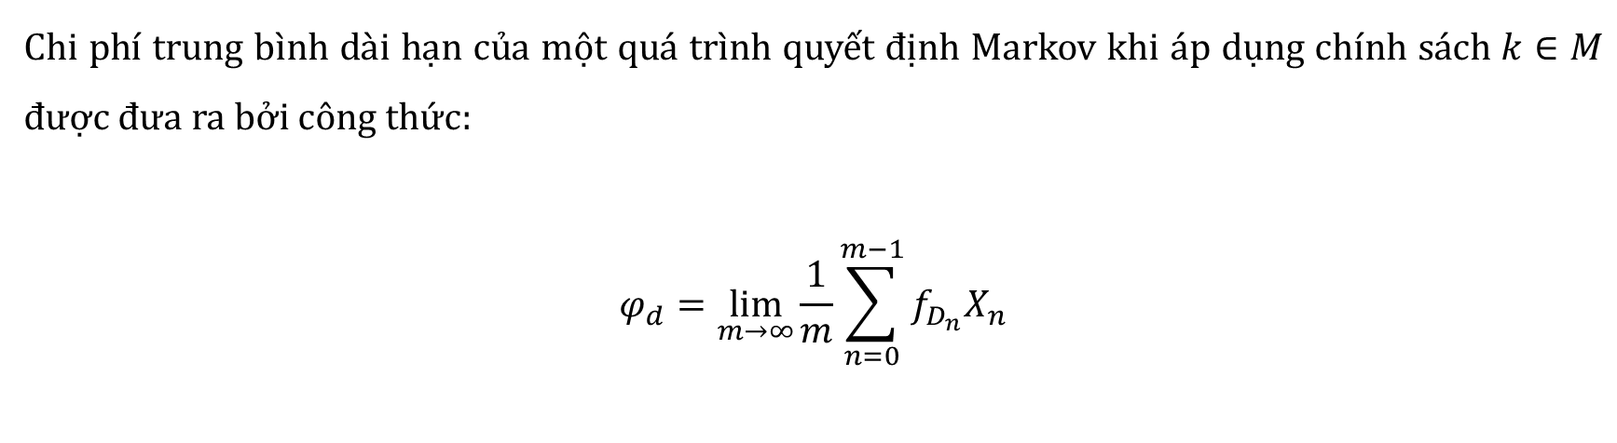
CHI PHÍ TRUNG BÌNH DÀI HẠN
Chi phí trung bình dài hạn của một quá trình quyết định Markov khi áp dụng chính sách $k∈M$ được đưa ra bởi công thức:
$$φ_{d}=\lim_{m→∞}{\frac{1}{m}\sum_{n=0}^{m−1}{f_{D_{n}}X_{n}}}$$
Từ đó nảy sinh bài toán tối ưu: Tìm $d^{∗}∈M sao cho$
$φ^{∗}=φ_{d^{∗}}=\min_{d∈M}{φ_{d}}$ (1.2)

Slide 8
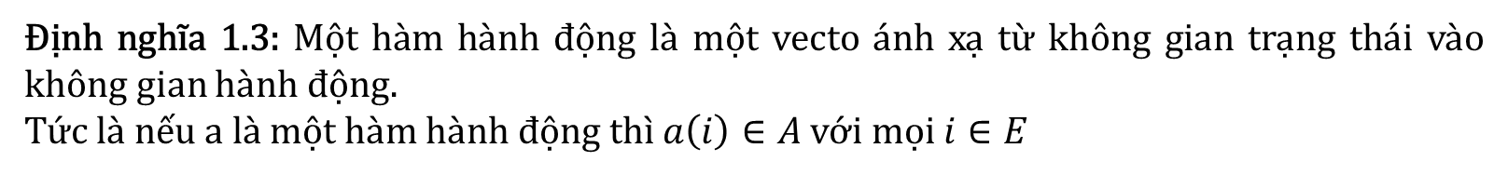
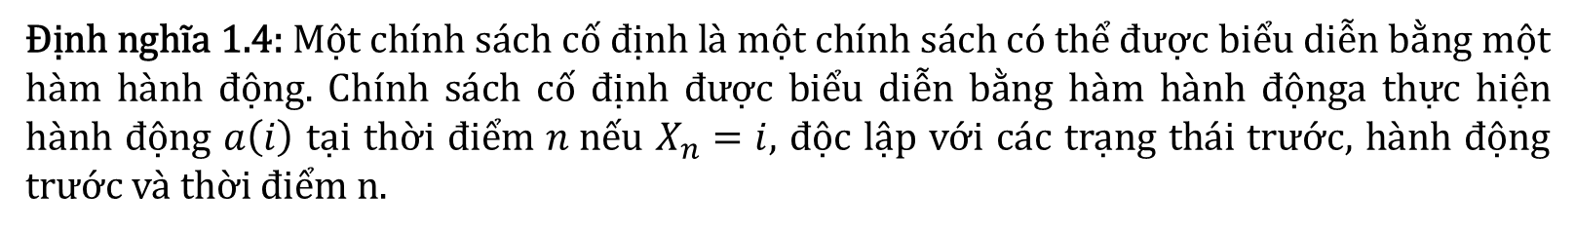
CHÍNH SÁCH CỐ ĐỊNH (STATIONARY POLICIES)
Định nghĩa 1.3: Một hàm hành động là một vecto ánh xạ từ không gian trạng thái vào không gian hành động.
Tức là nếu a là một hàm hành động thì $a\left(i\right)∈A$với mọi $i∈E$
Định nghĩa 1.4: Một chính sách cố định là một chính sách có thể được biểu diễn bằng một hàm hành động. Chính sách cố định được biểu diễn bằng hàm hành độnga thực hiện hành động $a\left(i\right)$ tại thời điểm $n$nếu $X_{n}=i$, độc lập với các trạng thái trước, hành động trước và thời điểm n.
Tính chất 1.1: Nếu không gian trạng thái E hữu hạn, tồn tại một chính sách cố định là nghiệm của bài toán 1.1. Nếu mỗi chính sách cố định sinh ra một xích markov không giảm, thì tồn tại một chính sách cố định là nghiệm của bài toán 1.2.
Chính sách tối ưu phụ thuộc vào chiết khấu và có thể khác nhau đối với 2 bài toán (1.1) và (1.2)

Slide 9
CÁC THUẬT TOÁN CHI PHÍ CÓ CHIẾT KHẤU

Slide 10
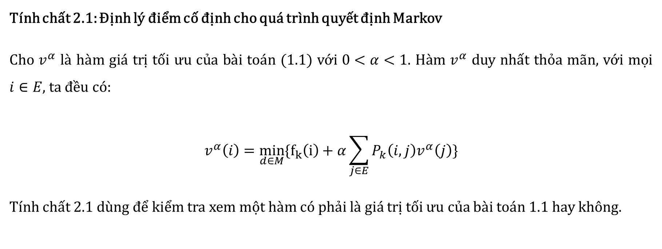
TÍNH CHẤT
Tính chất 2.1: Định lý điểm cố định cho quá trình quyết định Markov
Cho $v^{α}$ là hàm giá trị tối ưu của bài toán (1.1) với $0<α<1.$ Hàm $v^{α}$ duy nhất thỏa mãn, với mọi $i∈E$, ta đều có:
$$v^{α}\left(i\right)=\min_{d∈M}\{f_{k}\left(i\right)+α\sum_{j∈E}{P_{k}\left(i,j\right)v^{α}\left(j\right)}\}$$
Tính chất 2.1 dùng để kiểm tra xem một hàm có phải là giá trị tối ưu của bài toán 1.1 hay không.

Slide 11
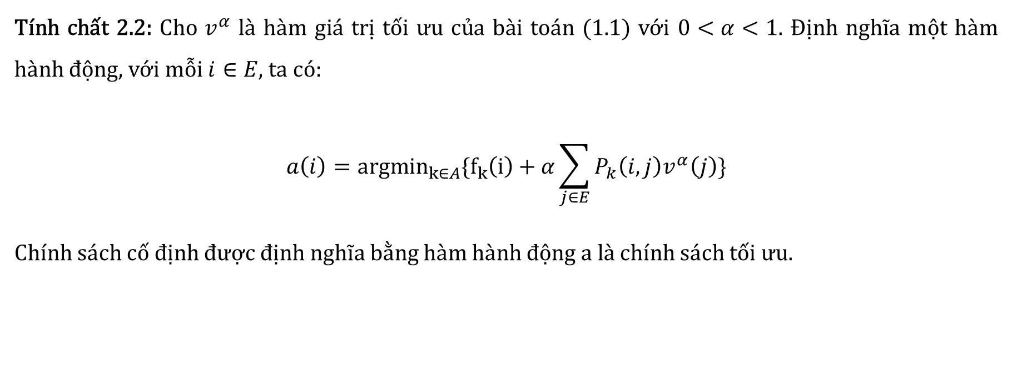
TÍNH CHẤT
Tính chất 2.2: Cho $v^{α}$ là hàm giá trị tối ưu của bài toán (1.1) với $0<α<1.$ Định nghĩa một hàm hành động, với mỗi $i∈E$, ta có:
$$a\left(i\right)={argmin}_{k∈A}\{f_{k}\left(i\right)+α\sum_{j∈E}{P_{k}\left(i,j\right)v^{α}\left(j\right)}\}$$
Chính sách cố định được định nghĩa bằng hàm hành động a là chính sách tối ưu.

Slide 12
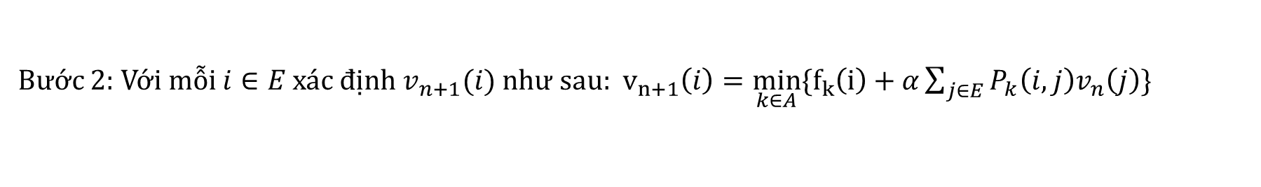

CẢI THIỆN GIÁ TRỊ CHI PHÍ CÓ CHIẾT KHẤU
Tính chất 2.3 Thuật toán cải thiện giá trị: Thủ tục sau sẽ cho phép ta tìm được xấp xỉ giá trị tối ưu của bài toán (1.1)
Bước 1: Cho $α<1$, chọn 1 giá trị dương đủ nhỏ $ε$, đặt $n=0$, và đặt $v_{0}\left(i\right)=0$ với mỗi $i∈E$. (Ta đặt $v_{0}=0$ để tiện tính toán. Có thể chọn${ v}_{0}$ bất kì.)
Bước 2: Với mỗi $i∈E$ xác định $v_{n+1}(i)$ như sau: $v_{n+1}\left(i\right)=\min_{k∈A}\{f_{k}\left(i\right)+α\sum_{j∈E}{P_{k}\left(i,j\right)v_{n}\left(j\right)}\}$
Bước 3: Tính $δ$
$$δ=max⁡\{|v_{n+1}\left(i\right)−v_{n}(i)|\}$$
Bước 4: Nếu$δ<ε$, đặt $v^{α}=v_{n+1}$ và dừng thuật toán; ngược lại tăng n them 1 và quay lại Bước 2

Slide 13
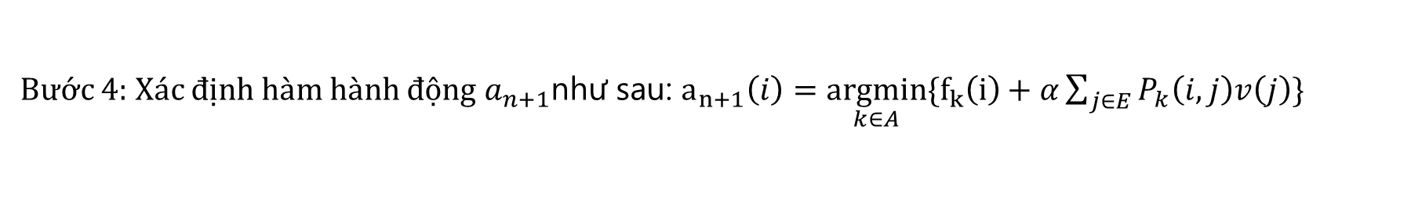
CẢI THIỆN CHÍNH SÁCH THEO TIÊU CHÍ TỔNG CHI PHÍ CÓ CHIẾT KHẤU
Tính chất 2.4 Thuật toán cải thiện chính sách: Thủ tục sau sẽ cho phép ta tìm được chính sách tối ưu của bài toán (1.1)
Bước 1: Cho $α<1$, chọn 1 giá trị dương đủ nhỏ $ε$, đặt $n=0$, và đặt $n=0$, định nghĩa hàm hành động $a_{0}$: $a_{0}\left(i\right)={argmin}_{k∈A}\left\{f_{k}\left(i\right)\right\}$với mọi $i∈A$
Bước 2: Xác định ma trận P và vecto f: $f\left(i\right)=f_{a_{n}\left(i\right)}\left(i\right), P\left(i,j\right)=P_{a_{n}(i)}\left(i,j\right) với mỗi i,j∈E$
Bước 3: Tính vecto v: $v={\left(I−αP\right)}^{−1}f$
Bước 4: Xác định hàm hành động $a_{n+1}$như sau: $a_{n+1}\left(i\right)=\underset{k∈A}{argmin}\{f_{k}\left(i\right)+α\sum_{j∈E}{P_{k}\left(i,j\right)v\left(j\right)}\}$
Bước 5: Nếu $a_{n+1}=a_{n}, đặt v^{α}=v, a^{α}=a_{n}$ và dừng thuật toán, ngược lại tăng n lên 1 và quay lại Bước 2

Slide 14
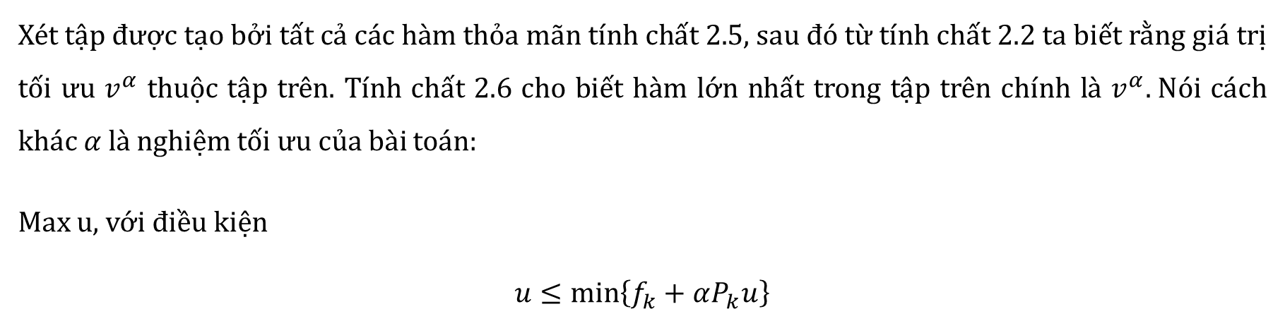
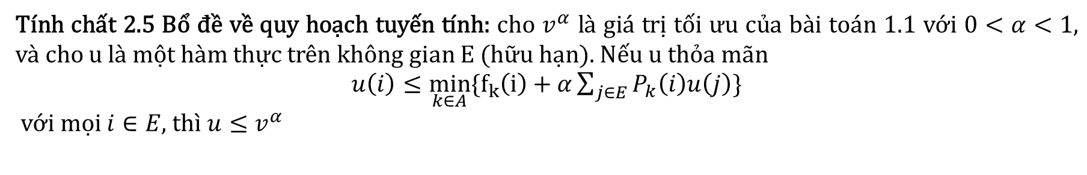
QUY HOẠCH TUYẾN TÍNH CHO CHI PHÍ CÓ CHIẾT KHẤU
Tính chất 2.5 Bổ đề về quy hoạch tuyến tính: cho $v^{α}$ là giá trị tối ưu của bài toán 1.1 với $0<α<1,$ và cho u là một hàm thực trên không gian E (hữu hạn). Nếu u thỏa mãn
$u\left(i\right)≤\min_{k∈A}\{f_{k}\left(i\right)+α\sum_{j∈E}{P_{k}\left(i\right)u\left(j\right)}\}$
với mọi $i∈E$, thì $u≤v^{α}$
Xét tập được tạo bởi tất cả các hàm thỏa mãn tính chất 2.5, sau đó từ tính chất 2.2 ta biết rằng giá trị tối ưu $v^{α}$ thuộc tập trên. Tính chất 2.6 cho biết hàm lớn nhất trong tập trên chính là $v^{α}.$Nói cách khác $α$ là nghiệm tối ưu của bài toán:
Max u, với điều kiện
$$u≤\min\left\{f_{k}+αP_{k}u\right\}$$

Slide 15
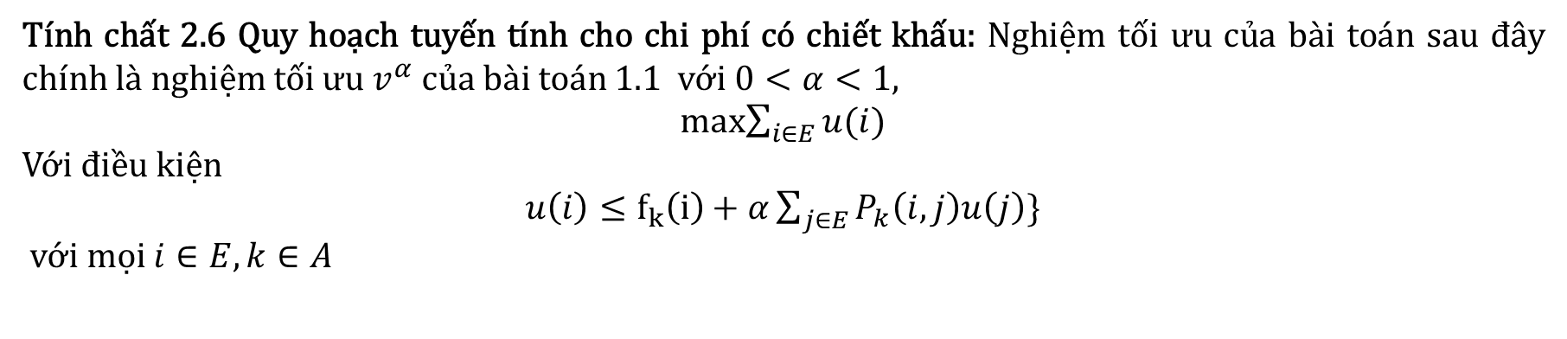
QUY HOẠCH TUYẾN TÍNH CHO CHI PHÍ CÓ CHIẾT KHẤU
Tính chất 2.6 Quy hoạch tuyến tính cho chi phí có chiết khấu: Nghiệm tối ưu của bài toán sau đây chính là nghiệm tối ưu $v^{α}$ của bài toán 1.1 với $0<α<1,$
max$\sum_{i∈E}{u(i)}$
Với điều kiện
$u\left(i\right)≤f_{k}\left(i\right)+α\sum_{j∈E}{P_{k}\left(i,j\right)u\left(j\right)}\}$
với mọi $i∈E, k∈A$

Slide 16
CÁC THUẬT TOÁN CHI PHÍ TRUNG BÌNH

Slide 17
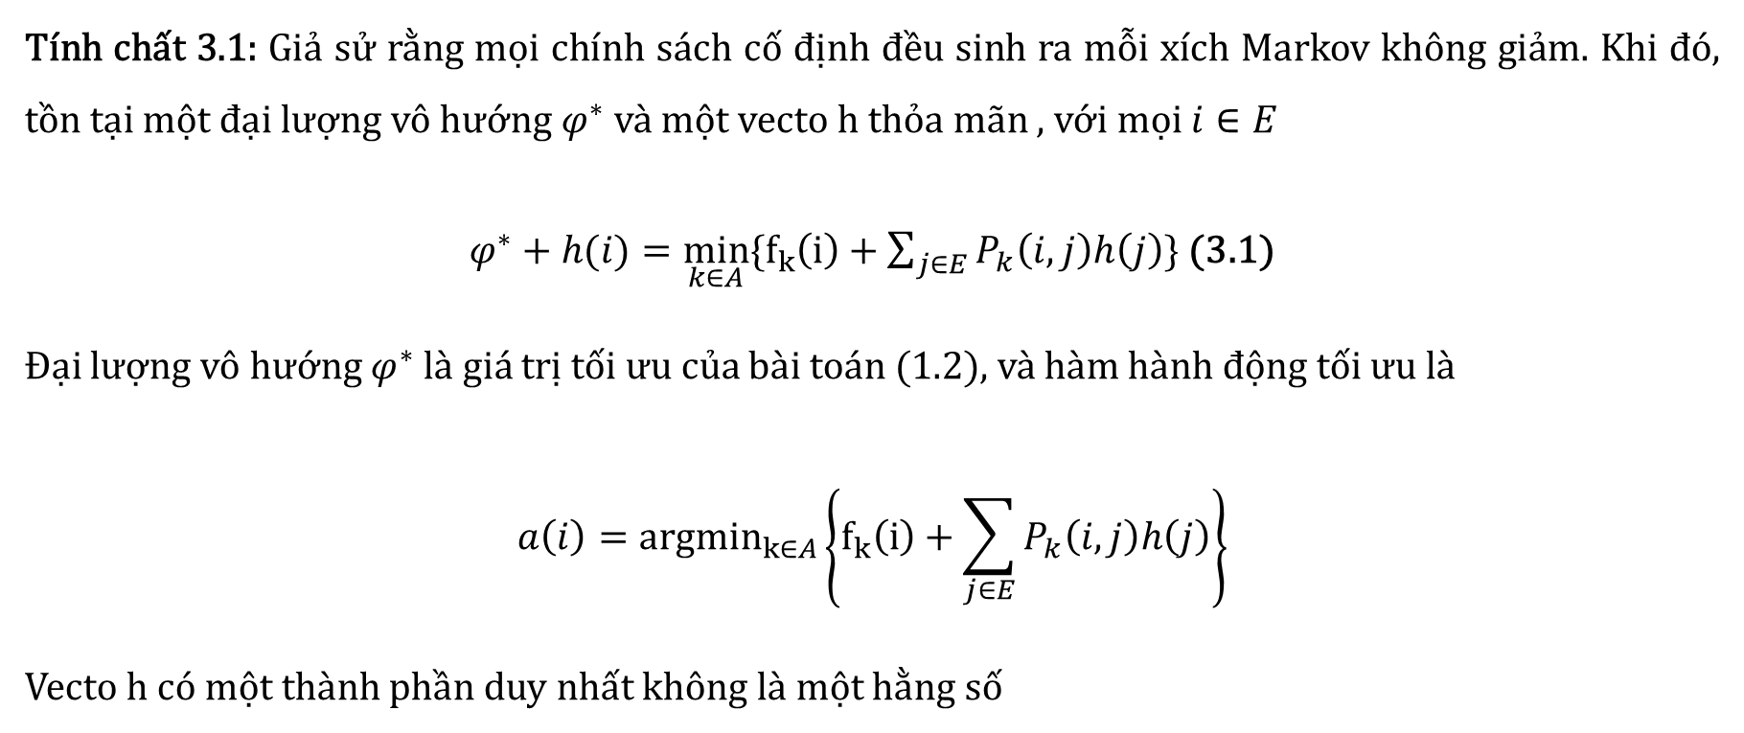
TÍNH CHẤT
Tính chất 3.1: Giả sử rằng mọi chính sách cố định đều sinh ra mỗi xích Markov không giảm. Khi đó, tồn tại một đại lượng vô hướng $φ^{∗}$ và một vecto h thỏa mãn , với mọi $i∈E$
$φ^{∗}+h(i)=\min_{k∈A}\{f_{k}\left(i\right)+\sum_{j∈E}{P_{k}\left(i,j\right)h\left(j\right)}\}$ (3.1)
Đại lượng vô hướng $φ^{∗}$ là giá trị tối ưu của bài toán (1.2), và hàm hành động tối ưu là
$$a\left(i\right)={argmin}_{k∈A}\left\{f_{k}\left(i\right)+\sum_{j∈E}{P_{k}\left(i,j\right)h\left(j\right)}\right\}$$
Vecto h có một thành phần duy nhất không là một hằng số

Slide 18
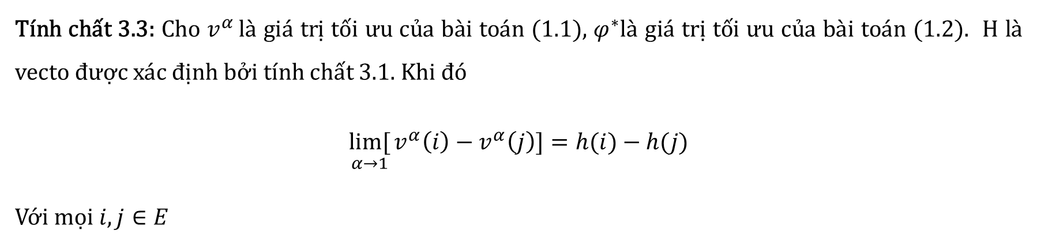
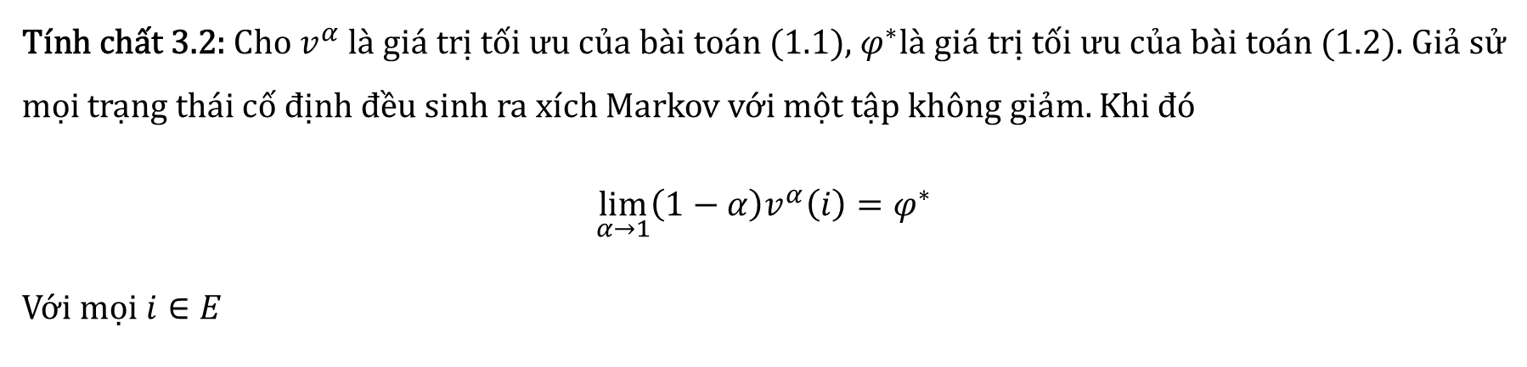
TÍNH CHẤT
Tính chất 3.2: Cho $v^{α}$ là giá trị tối ưu của bài toán (1.1), $φ^{∗}$là giá trị tối ưu của bài toán (1.2). Giả sử mọi trạng thái cố định đều sinh ra xích Markov với một tập không giảm. Khi đó
$$\lim_{α→1}\left(1−α\right)v^{α}\left(i\right)=φ^{∗}$$
Với m$ọi i∈E$
Tính chất 3.3: Cho $v^{α }$là giá trị tối ưu của bài toán (1.1), $φ^{∗}$là giá trị tối ưu của bài toán (1.2). H là vecto được xác định bởi tính chất 3.1. Khi đó
$$\underset{α→1}{lim[}{v^{α}\left(i\right)−v^{α}\left(j\right)]=h(i)−h(j)}$$
Với m$ọi i,j∈E$

Slide 19
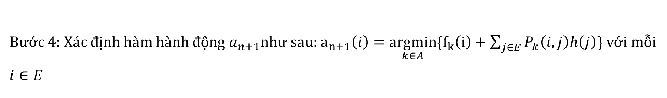
CẢI TIẾN CHÍNH SÁCH CHO CHI PHÍ TRUNG BÌNH
Tính chất 3.4 Thuật toán cải thiện chính sách: Thủ tục sau sẽ cho phép ta tìm được chính sách tối ưu của bài toán (1.2)
Bước 1: Cho $n=0$, ký hiệu trạng thái đầu tiên trong không gian trạng thái laf1,ta xác định hàm hành động $a_{0}:$ $a_{0}\left(i\right)=argmin_{k∈A}f_{k}(i)$ với mỗi $i∈E$
Bước 2: Xác định ma trận P và vecto f: $f\left(i\right)=f_{a_{n}\left(i\right)}\left(i\right), P\left(i,j\right)=P_{a_{n}(i)}\left(i,j\right) với mỗi i,j∈E$
Bước 3: Xác định giá trị $φ$ và h bằng việc giải hệ: $φ+h=f+Ph$ , trong đó$h\left(1\right)=0$
Bước 4: Xác định hàm hành động $a_{n+1}$như sau: $a_{n+1}\left(i\right)=\underset{k∈A}{argmin}\{f_{k}\left(i\right)+\sum_{j∈E}{P_{k}\left(i,j\right)h\left(j\right)}\}$ với mỗi $i∈E$
Bước 5: Nếu $a_{n+1}=a_{n}, đặt φ^{∗} =φ, a^{∗}=a_{n}$ và dừng thuật toán, ngược lại tăng n lên 1 và quay lại Bước 2

Slide 20
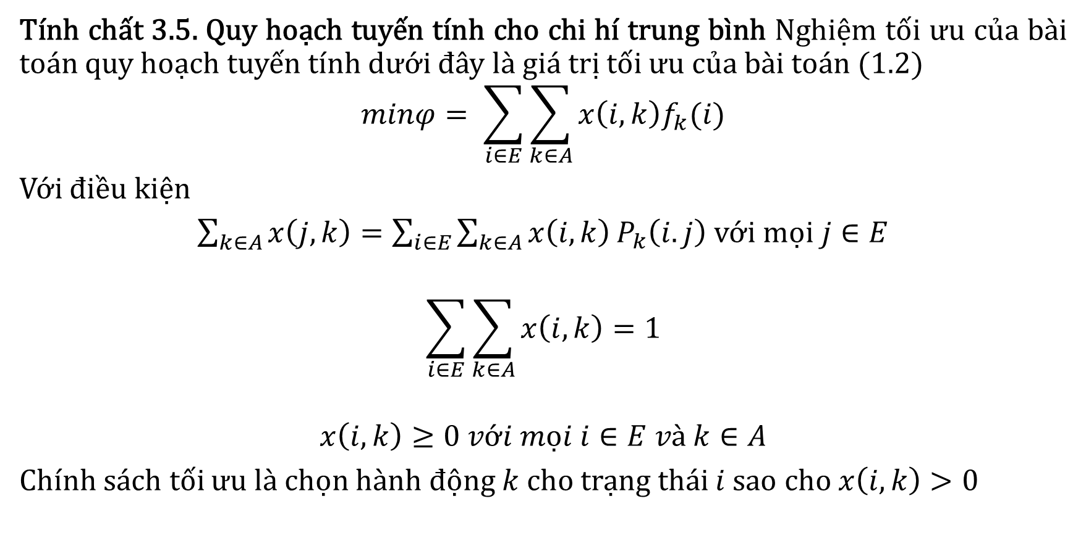
QUY HOẠCH TUYẾN TÍNH CHO CHI PHÍ TRUNG BÌNH
Tính chất 3.5. Quy hoạch tuyến tính cho chi hí trung bình Nghiệm tối ưu của bài toán quy hoạch tuyến tính dưới đây là giá trị tối ưu của bài toán (1.2)
$$minφ= \sum_{i∈E}{\sum_{k∈A}{x\left(i,k\right)f_{k}(i)}}$$
Với điều kiện
$\sum_{k∈A}{x\left(j,k\right)}=\sum_{i∈E}{\sum_{k∈A}{x\left(i,k\right)}P_{k}\left(i.j\right)}$ với mọi$j∈E$
$$\sum_{i∈E}{\sum_{k∈A}{x\left(i,k\right)}=1}$$
$$x\left(i,k\right)≥0 với mọi i∈E và k∈A$$
Chính sách tối ưu là chọn hành động $k$ cho trạng thái $i$ sao cho $x\left(i,k\right)>0$

Slide 21
Ứng dụng
Giải một loạt bài toán tối ưu hóa thông qua quy hoạch động và học tăng cường.
Áp dụng trong rất nhiều các lĩnh vực khác nhau, bao gồm robot, điều khiển tự động,kinh tế, và chế tạo
Quá trình quyết định Markov thời gian liên tục được ứng dụng trong các hệ thống xếp hàng, các quá trình dịch bệnh và các quá trình dân số.

Slide 22
Tài liệu tham khảo
1. Richard M. Feldman - Ciriac Valdez-Flores, Applied Probability and Stochastic Processes, Second Edition , SpringerVerlag Berlin Heidelberg, 2010.

Slide 23
THANK YOU FOR LISTENING!
THE END

